Slide 1
Портрет семьи
Комитет по образованию
Государственное бюджетное профессиональное образовательное учреждение
педагогический колледж № 1 им. Н.А. Некрасова Санкт-Петербурга
(ГБПОУ Некрасовский педколледж № 1)
Выполнила: Сапожникова Надежда Сергеевна
Группа 3-1/1
Руководитель: Лобашева Елена Валерьевна
г. Санкт–Петербург
2024 год

Slide 2

Семья
Семья – это 1. Группа живущих вместе близких
родственников.
2. перен. Объединение людей, сплочённых общими интересами.
Толковый словарь Ожегова

Slide 3

Традиции в семье
В крепком союзе всегда есть семейные традиции и ценности.
Они приносят радость и удовлетворение и, как правило, не нарушаются просто так.

Slide 4
Основные тенденции в развитии современной семьи:
Увеличение возраста лиц, заключающих брак
Средний возраст заключения брака в России увеличился на один год за последние 10 лет. Если женщины в 2012 году выходили замуж в 21,9 года, то в 2022-м этот показатель увеличился до 23,2. Мужчины раньше предпочитали создавать семью в 24,2 года, сейчас же — в 25,4. 65,9% женщин и 56,8% мужчин уверены, что регистрация брака обязательна.

Slide 5
Основные тенденции в развитии современной семьи:
Откладывание рождения первого ребенка

Slide 6
Основные тенденции в развитии современной семьи:
Однодетность
Увеличение числа разводов
По официальным данным Росстата, за 2022 год в России развелись 683 тысячи пар, а всего только за семь месяцев 2023 года насчитали уже 400 тысяч разводов.

Slide 7
Основные тенденции в развитии современной семьи:
Распространение семей партнёрского типа

Slide 8
Основные тенденции в развитии современной семьи:
Изменение положения женщины в семье

Slide 9
Основные тенденции в развитии современной семьи:
Рост юридически не оформленных гражданских браков и рожденных в них детей

Slide 10
Основные тенденции в развитии современной семьи:
Переход от расширенной семьи к нуклеарной

Slide 11
Портрет семьи
В психологии этот тест является одним из самых информативных. Как правило, родители не любят и не хотят раскрывать атмосферу семейных отношений, чаще всего от них можно услышать только положительные характеристики, но при этом, рисунок, который нарисовал их ребенок показывает иное.
Цель применения теста: выявление особенностей внутрисемейных отношений.
Задачи: на основе выполнения изображения, ответов на вопросы оценить особенности восприятия и переживаний ребенком отношений в семье.

Slide 12
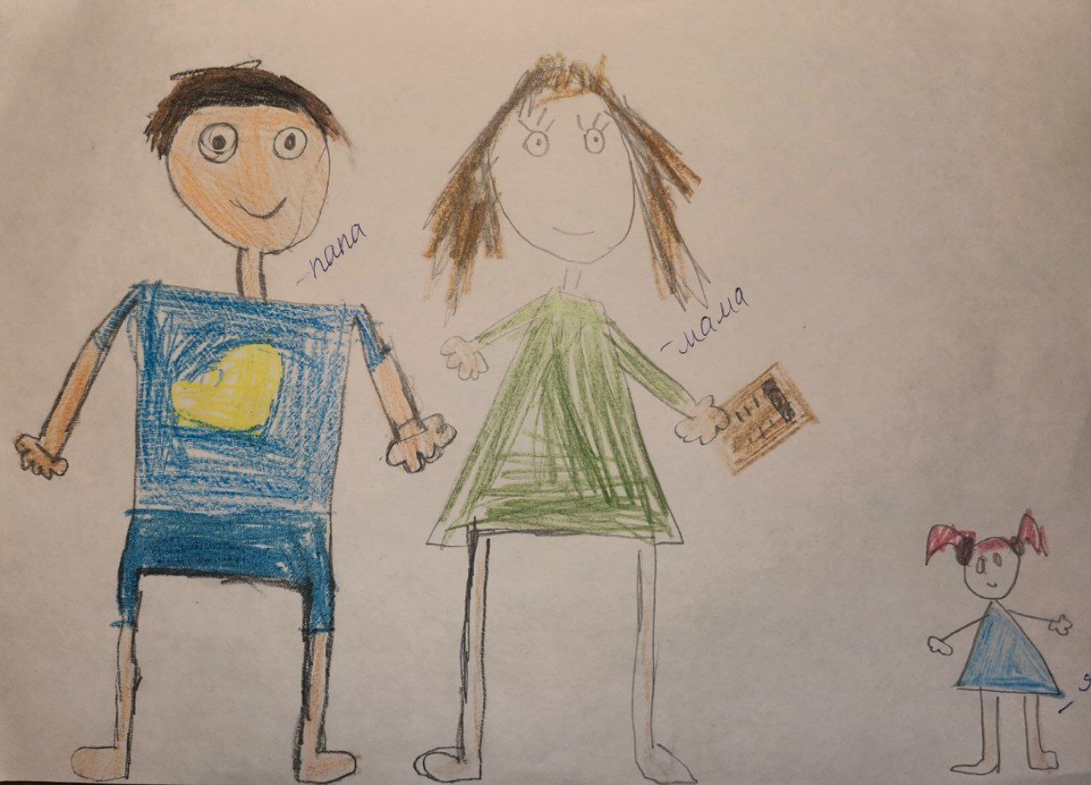
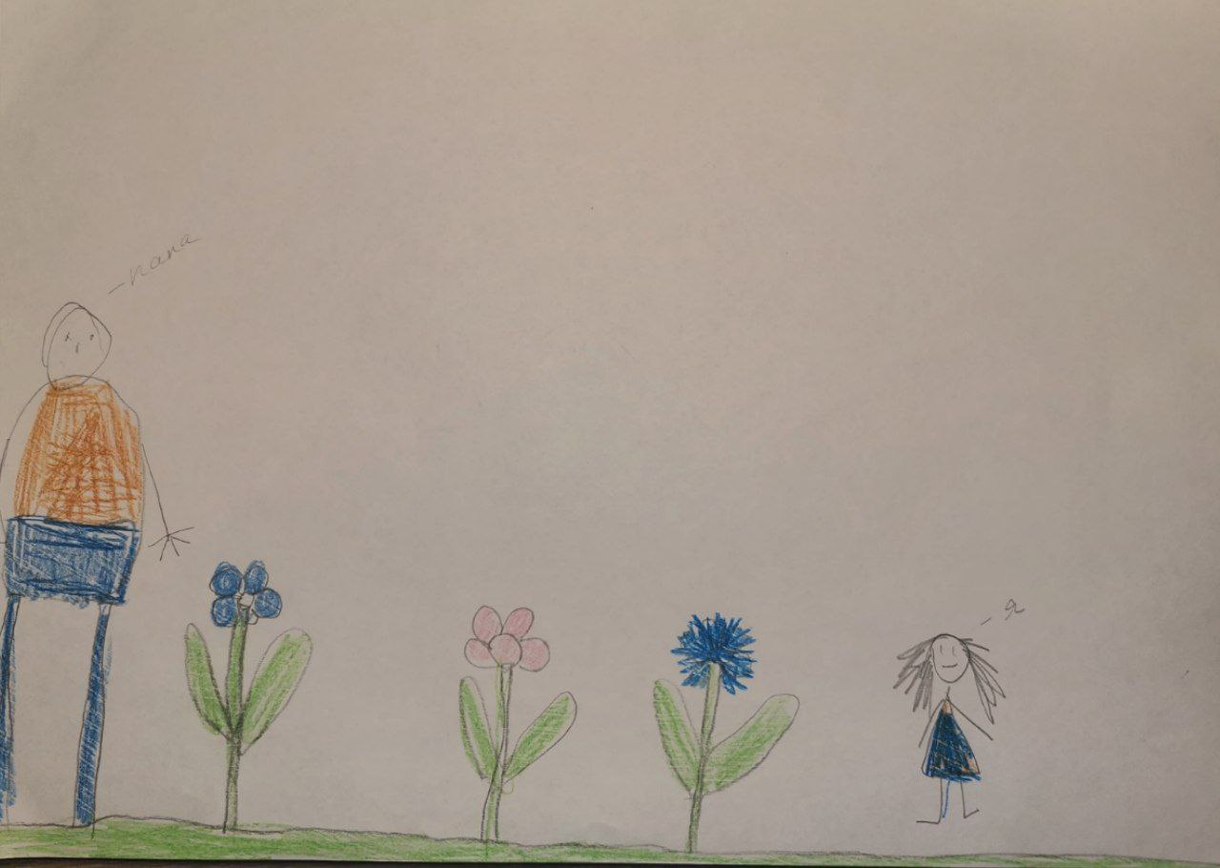
Толстые и тонкие линии
Расширенные глаза
Ребенок нарисовал себя маленьким, невзрачным

Slide 13
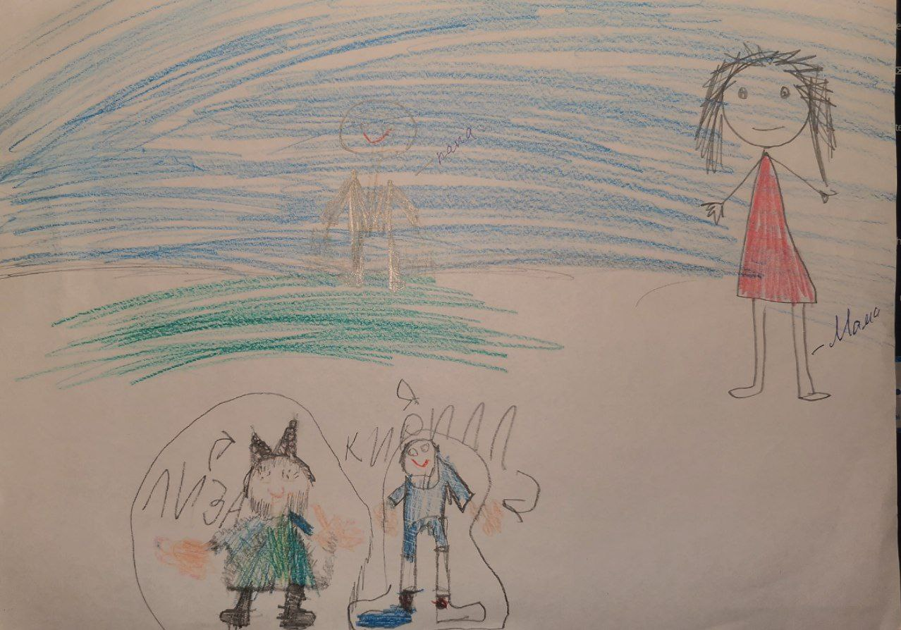
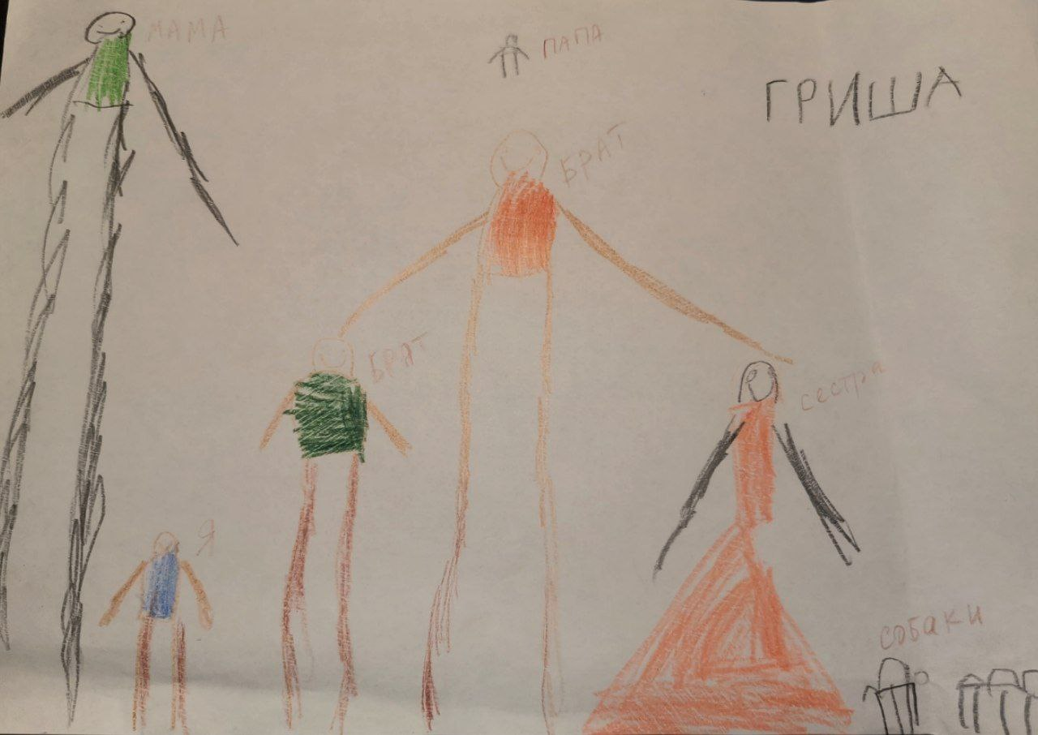
Члены семьи не держаться за руки
Папа намного меньше мамы
Члены семьи нарисованы без ушей
Чрезмерно большие размеры родителей

Slide 14

Внутрисемейные отношения
Если ребенок не нарисовал кого-то из членов семьи, это может означать негативное отношение к этому человеку и полное отсутствие эмоционального контакта с ним.

Slide 15
Рекомендации учителю для улучшения детско-родительских отношений:
Установить доверительные отношения с родителями. Педагог может помочь родителям разобраться в их воспитательских методах, поделиться своим опытом и предложить советы и рекомендации по улучшению взаимоотношений в семье. (Семинары, тренинги и консультации)
Организация совместных мероприятий. Семейные мероприятия создают возможность для родителей и детей проводить больше времени взаимодействовать. Во время взаимодействия родителя и ребенка закрепляется эмоциональный контакт.

Slide 16
Рекомендации учителю для улучшения детско-родительских отношений:
Формирование позитивного отношения к семье. Позитивное отношение к семье способствует гармоничному развитию ребенка, его психологическому благополучию и успешной адаптации в обществе.
Учитель может активно пропагандировать равноправие и уважение к обоим родителям, подчеркивая важность участия и поддержки отца и матери в жизни ребенка.
Анализ произведений. Анализ произведений о семье помогает учителю понять психологию и внутренний мир учеников, а также помогает строить взаимоотношения с ними на основе понимания и эмпатии.

Slide 17
Рекомендации учителю для улучшения детско-родительских отношений:
Первым шагом в работе с такими детьми является установление эмоциональной поддержки и понимания.

Slide 18
Рекомендации учителю для улучшения детско-родительских отношений:
Первым шагом в работе с такими детьми является установление эмоциональной поддержки и понимания.
Педагог также может помочь ребенку осознать и понять ситуацию в семье.

Slide 19
Рекомендации учителю для улучшения детско-родительских отношений:
Первым шагом в работе с такими детьми является установление эмоциональной поддержки и понимания.
Педагог также может помочь ребенку осознать и понять ситуацию в семье.
Важно помнить, что каждый случай уникален и требует индивидуального подхода

